Slide 1
2018年9月1日星期六 農曆七月廿二 關愛受造界祈禱日
好！善良忠信的僕人，
你既在少許事上忠信，
我必委派你管理許多大事：
進入你主人的福樂罷！ 瑪25:21
Well done, my good & faithful servant. Since you were faithful in small matters,
I will give you great responsibilities.
Come, share your master's joy. Mt 25:21
手機接收金句:Whatsapp 9854 7532 facebook.com/HKCBA1973

Slide 2
2018年9月2日主日 農曆七月廿三 常年期第廿二主日
手機接收金句:Whatsapp 9854 7532 facebook.com/HKCBA1973

Slide 3
2018年9月3日星期一 農曆七月廿四 聖額我略一世 教宗 、聖師 紀念 St Gregory the Great 自稱「諸僕之僕」，後世教宗襲用至今。任內整頓教會紀律丶闡述 教義丶重整聖樂及禮儀，講道復以福音為本，並大力福傳及濟貧。
我的言論和我的宣講，
並不在於智慧動聽的言詞，
而是在於聖神和他德能的表現。
My message & my proclamation
were not with persuasive (words of) wisdom,
but with a demonstration of Spirit & power.
格前1Co 2:4

Slide 4
2018年9月4日星期二 農曆七月廿五
除了天主聖神外，
誰也不能明瞭天主的事。
No one knows what pertains to God except the Spirit of God.
格前 1Co 2:11
手機接收金句:Whatsapp 9854 7532 facebook.com/HKCBA1973

Slide 5
2018年9月5日星期三 農曆七月廿六 聖德蘭修女 紀念 St Teresa Of Calcutta
你們中既有嫉妒和紛爭，
你們豈不還是屬血肉的人，
按照俗人的樣子行事嗎？
While there is jealousy & rivalry among you,
are you not of the flesh,
and behaving in an ordinary human way?
格前 1Co 3:3

Slide 6
2018年9月6日星期四 農曆七月廿七
划到深處去。
Put out into deep water.
路 Lk 5:4
加里肋亞湖 瑪格達拉中心《划到深處》「漁人的漁夫」小聖堂

Slide 7
2018年9月7日星期五 農曆七月廿八
手機接收金句:Whatsapp 9854 7532 facebook.com/HKCBA1973

Slide 8
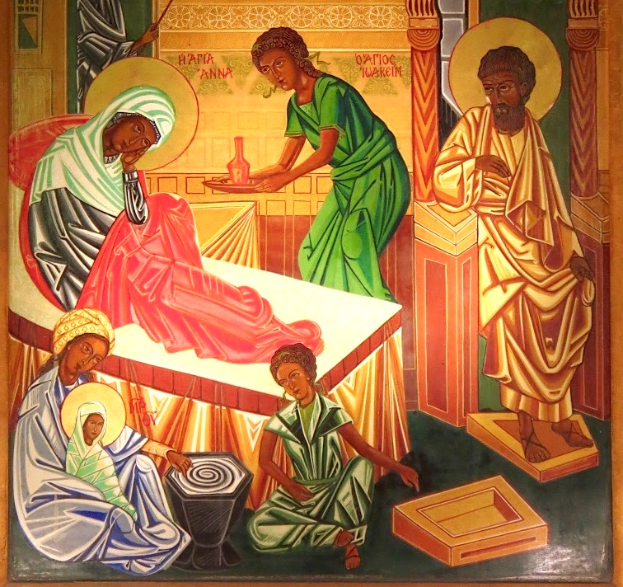
2018年9月8日星期六 農曆七月廿九 聖母誕辰 慶日 The Birthday Of The Blessed Virgin Mary
耶路撒冷
聖亞納堂
天主不但召叫了他所預定的人，
而且也使他所召叫的人成義，
並使成義的人，分享他的光榮。羅8:30
Those he predestined he also called;
and those he called he also justified;
and those he justified he also glorified. Rm8:30
手機接收金句:Whatsapp 9854 7532 facebook.com/HKCBA1973

Slide 9
2018年9月9日主日 農曆七月三十 常年期第廿三主日
手機接收金句:Whatsapp 9854 7532 facebook.com/HKCBA1973

Slide 10
2018年9月10日星期一 農曆八月初一
你絕不是喜愛罪惡的天主，
惡人決不能在你面前存留，
傲慢人也不能在你前站立。
詠 Ps 5:5,6
O LORD;
You are not a god who delights in evil;
no wicked person finds refuge with you;
the arrogant cannot stand before you.
手機接收金句:Whatsapp 9854 7532 facebook.com/HKCBA1973

Slide 11
2018年9月11日星期二 農曆八月初二 聖董文學 司鐸、殉道 紀念 St John Gabriel Perboyre
手機接收金句:Whatsapp 9854 7532 facebook.com/HKCBA1973

Slide 12
2018年9月12日星期三 農曆八月初三 聖母瑪利亞聖名
以色列 加里肋亞之家

Slide 13
2018年9月13日星期四 農曆八月初四 金口聖若望 主教、聖師 紀念 St John Chrysostom
手機接收金句:Whatsapp 9854 7532 facebook.com/HKCBA1973

Slide 14
2018年9月14日星期五 農曆八月初五 光榮十字聖架 慶日 The Exaltation of the Holy Cross
以色列 聖墓大殿

Slide 15
2018年9月15日星期六 農曆八月初六 痛苦聖母 紀念
以色列 聖墓大殿

Slide 16
2018年9月16日主日 農曆八月初七 常年期第廿四主日
手機接收金句:Whatsapp 9854 7532 facebook.com/HKCBA1973

Slide 17
2018年9月17日星期一 農曆八月初八
我的天主，承行你的旨意為我所喜愛，
你的法律常存在我的心懷。詠 Ps 40:9
To do your will is my delight;
my God, your law is in my heart!

Slide 18
2018年9月18日星期二 農曆八月初九
手機接收金句:Whatsapp 9854 7532 facebook.com/HKCBA1973

Slide 19
2018年9月19日星期三 農曆八月初十 聖雅納略 主教、殉道 紀念 St Januarius
手機接收金句:Whatsapp 9854 7532 facebook.com/HKCBA1973

Slide 20
2018年9月20日星期四 農曆八月十一 聖金大建及同伴 殉道 紀念 Ss Andrew Kim Taegon and Companions

Slide 21
2018年9月21日星期五 農曆八月十二 聖瑪竇 宗徒、聖史 慶日 St Matthew, Apostle & Evangelist
手機接收金句:Whatsapp 9854 7532 facebook.com/HKCBA1973

Slide 22
2018年9月22日星期六 農曆八月十三
手機接收金句:Whatsapp 9854 7532 facebook.com/HKCBA1973

Slide 23
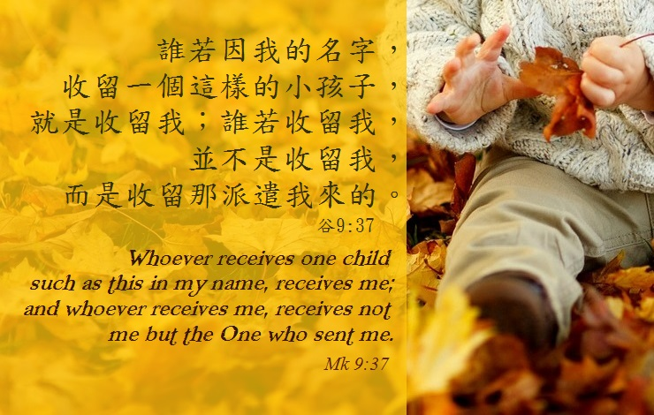
2018年9月23日主日 農曆八月十四 秋分 常年期第廿五主日
手機接收金句:Whatsapp 9854 7532 facebook.com/HKCBA1973

Slide 24
2018年9月24日星期一 農曆八月十五 中秋節
手機接收金句:Whatsapp 9854 7532 facebook.com/HKCBA1973

Slide 25
2018年9月25日星期二 農曆八月十六
手機接收金句:Whatsapp 9854 7532 facebook.com/HKCBA1973

Slide 26
2018年9月26日星期三 農曆八月十七 聖葛斯默及聖達彌盎 殉道 紀念 Ss Cosmas & Damian 醫生主保 真福保祿六世 教宗 Bl Pope Paul VI 紀念
手機接收金句:Whatsapp 9854 7532 facebook.com/HKCBA1973

Slide 27
2018年9月27日星期四 農曆八月十八 秋分 聖雲先 司鐸 紀念 St Vincent de Paul 慈善機構主保
巴黎 聖母顯靈聖牌小堂 聖雲先祭台

Slide 28
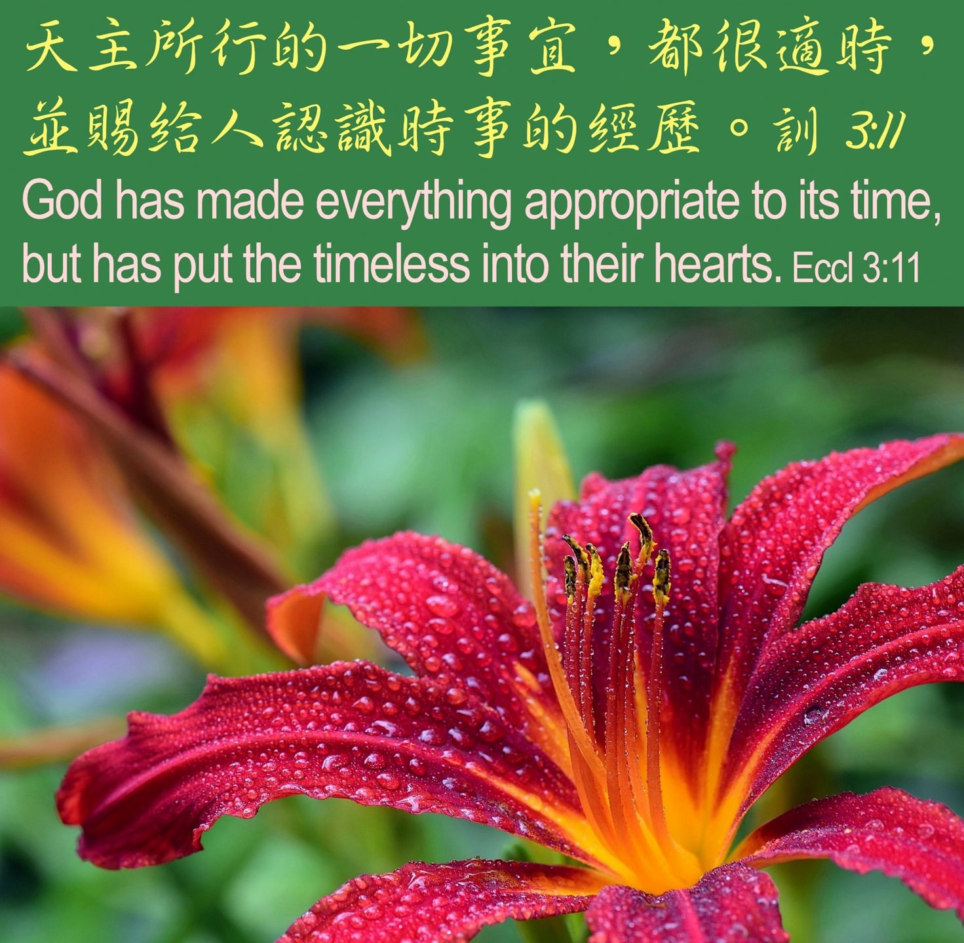
2018年9月28日星期五 農曆八月十九 聖文策老 St Wenceslaus 殉道 紀念 聖老楞佐.盧斯及同伴 殉道 紀念 St Lawrence Ruiz & Companions
手機接收金句:Whatsapp 9854 7532 facebook.com/HKCBA1973

Slide 29
2018年9月29日星期六 農曆八月二十 聖彌額爾、聖加俾額爾、聖辣法厄耳總領天使 慶日 Ss Michael, Gabriel & Raphael, Archangels
手機接收金句:Whatsapp 9854 7532 facebook.com/HKCBA1973

Slide 30
2018年9月30日主日 農曆八月廿一 常年期第廿六主日
手機接收金句:Whatsapp 9854 7532 facebook.com/HKCBA1973

